Slide 1
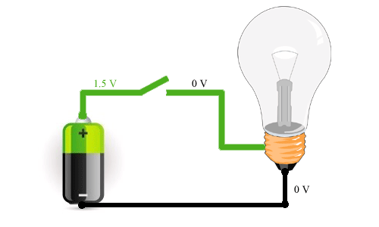
Тізбек бөлігіне арналған Ом заңы. Электр кедергісі. Меншікті кедергі.

Slide 2
Сабақтың мақсаты:
Сабақтың білімділік мақсаты | Ток күші мен кернеудің, ток күші мен кедергі арасындағы тәуелділіктерді аша отырып, меншікті кедергі мен тізбек бөлігі үшін Ом заңын шығару.
Сабақтың дамытушылық мақсаты | Электр тізбегін құрастырушы құралдармен танысу, интернет желісі бойынша және электронды оқулықтың тапсырмаларын орындау
Сабақтың тәрбиелік мақсаты | Оқушылардың алған білімдерін пайдалана отырып тақырыпты өздіктерінен қорытуға дағдыландыру.

Slide 3

Ыстық орындық
Өткен материалды қайталау

Slide 4
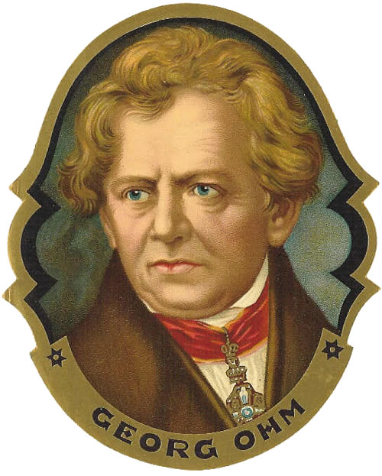
Неміс физигі Г. Ом
Георг Симон Ом – неміс физигі. Ол 1787 жылы 16 наурызда Эрланген қаласында туған. Көп жылдар ұстаздық еңбек еткен. Оның еңбектерінің негізгі бағыты электр, оптика, акустика салаларына арналған. Ол бірнеше эксперименттер жүргізіп, 1827жылы электр тізбегінің негізгі заңын ашты. Кедергінің бірлігі 1881 жылдан бері Ом есімімен аталып келеді. Георг Ом 1854 жылы 7 шілдеде қайтыс болды.

Slide 5
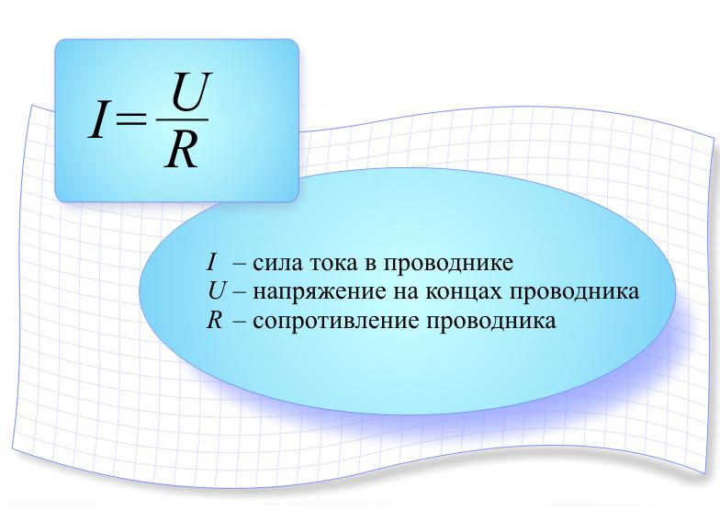
Ом заңы
I - өткізгіштегі ток күші
U - өткізгіш ұштарындағы кернеу
R - өткізгіш кедергісі

Slide 6

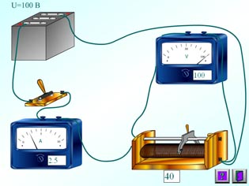
Меншікті кедергі
[ρ]=1 Ом*м

Slide 7
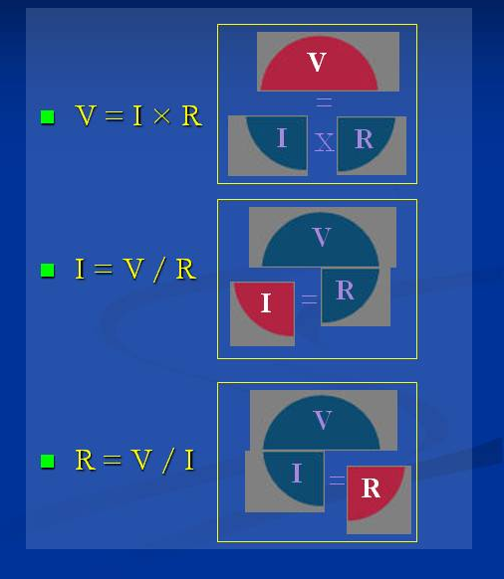

Slide 8

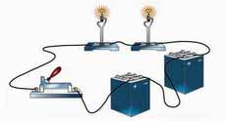
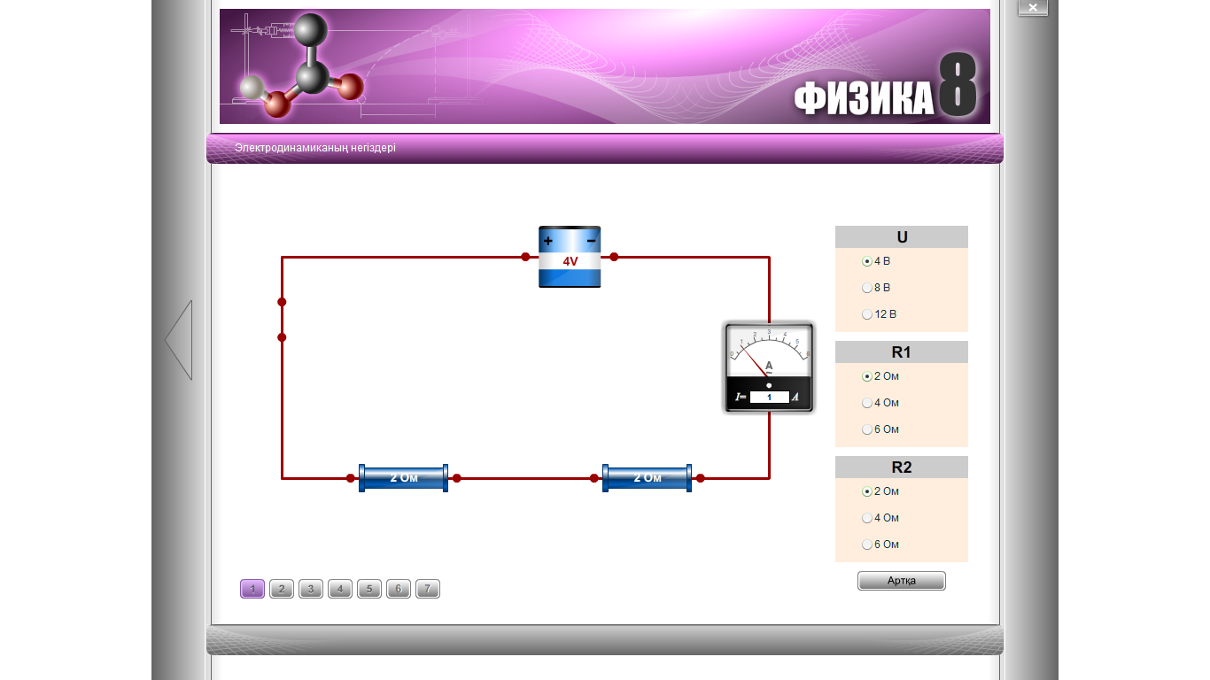

Виртуалды лаборатория

Slide 9

Есеп шығару
(оқулықпен жүмыс)
18-жаттығу
1.Өткізгіштен 0,40 А ток өткенде өткізгіштің ұштарындағы потенциалдар айырымы 8,0В болды. Өткізгіштің кедергісі неге тең?
19-жаттығу
1. Көлденең қимасының ауданы 1 мм², ұзындығы 24,2 м константан сымнан жасалған электр пешінің қыздыру элементінің кедергісін анықтаңдар.

Slide 10

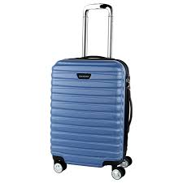
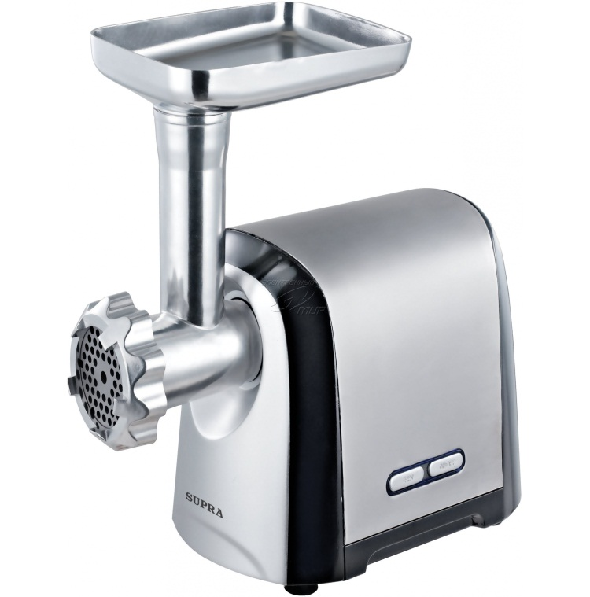

Кері байланыс

Slide 11

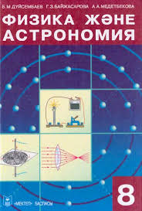
Үйге тапсырма:
Оқулықтан §40-41 оқу,
18-жаттығу №3 есеп,
19-жаттығу.

